Slide 1
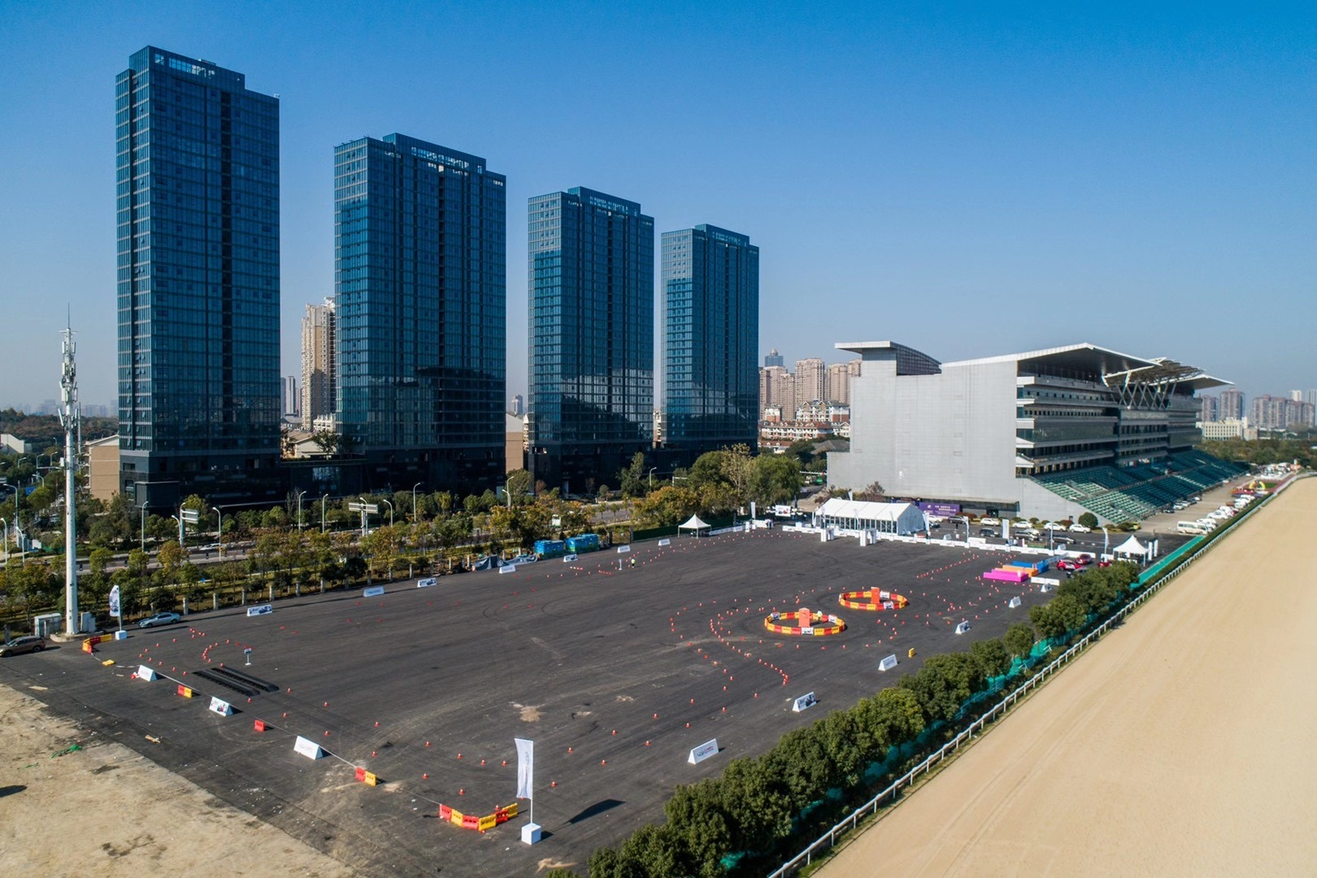
武汉东方马城试驾场地
东方马城试驾场地地处武汉金银湖龙头地段，紧临武汉新中央商务区，在武汉三环线附近，机场高速公路与金山大道在此交汇，交通非常便利。场地周边配套齐全，拥有充足停车位，水电实施齐全，场地位于马场内部，可实现全封闭式管理。

Slide 2
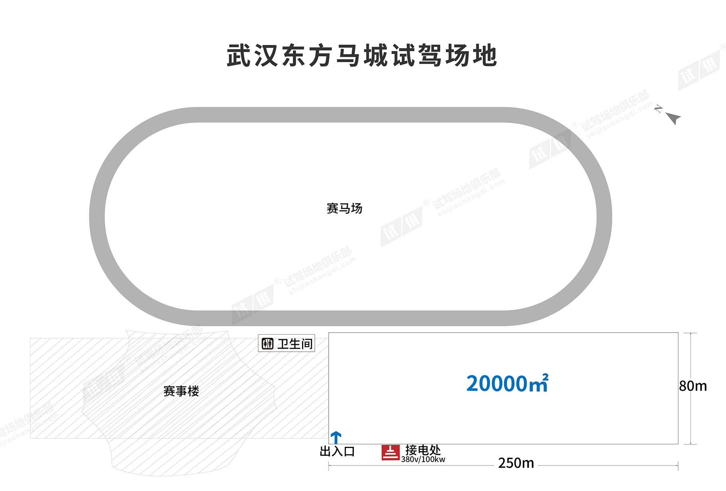
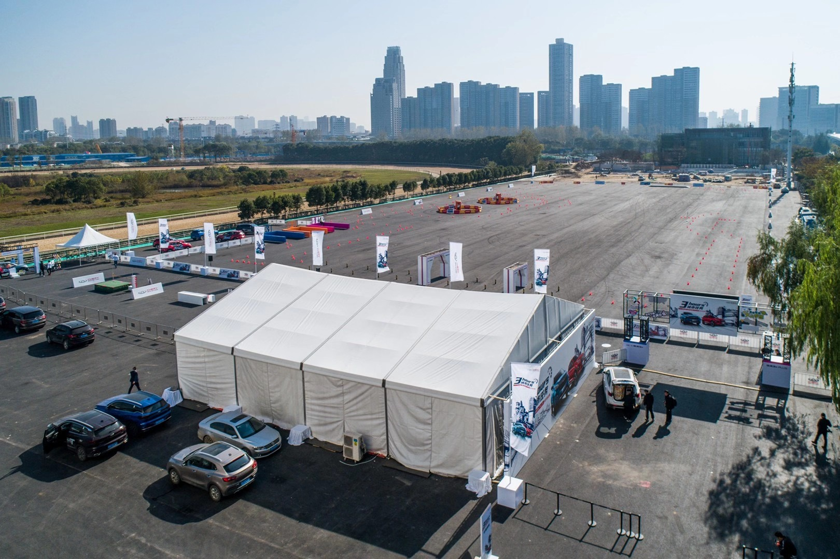
场地费用：4万/天
场地面积： 长250m 宽80m 面积为20000㎡ 柏油地面 全封闭
供电供水：380V/100kw 方便接水 固定洗手间
配套设施：停车位

Slide 3
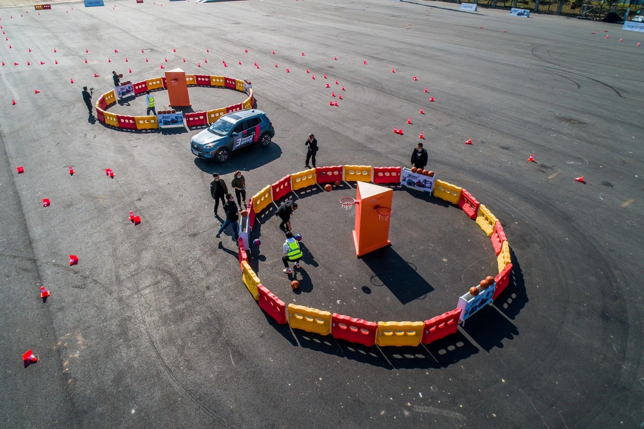
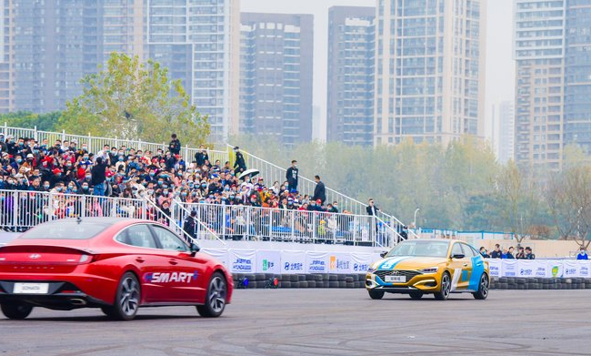
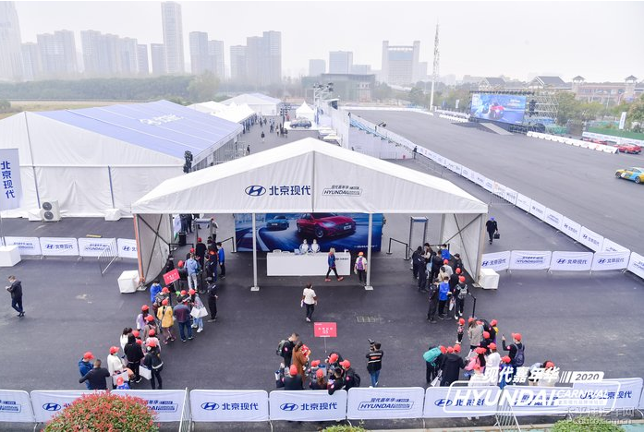
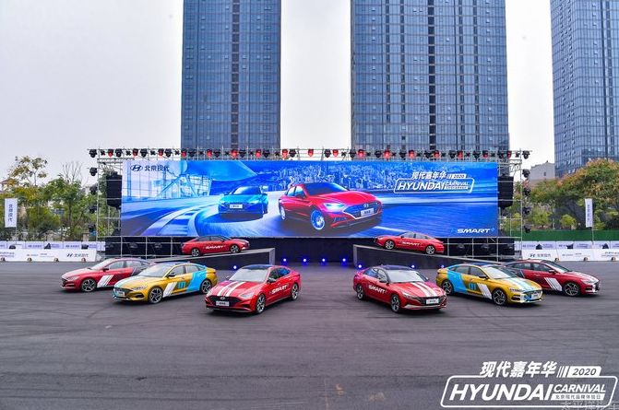
全新一代瑞虎城市挑战赛
全新一代瑞虎城市挑战赛
全新一代瑞虎城市挑战赛
现代嘉年华2.0 武汉站
现代嘉年华2.0 武汉站
现代嘉年华2.0 武汉站

